Slide 1



УПРАВЛЕНИЕ ОБРАЗОВАНИЯ АДМИНИСТРАЦИИ ЛГО
МУНИЦИПАЛЬНОЕ БЮДЖЕТНОЕ ДОШКОЛЬНОЕ
ОБРАЗОВАТЕЛЬНОЕ УЧРЕЖДЕНИЕ
«ДЕТСКИЙ САД № 11»
ПРОЕКТ
«Оптимизация процесса
разработки и внедрения
бренда детского сада»

Slide 2
Заказчик проекта: директор
Границы проекта: 15 января – 16 сентября 2024 года.
Руководитель проекта: директор
Команда проекта: заместитель директора по МР, старшие воспитатели, социальный педагог (прошла КПК по брендингу), педагоги.

Slide 3
Повышение конкурентоспособности
КОНУРЕНЦИЯ
Снижение численности воспитанников
Снижение рождаемости

Slide 4
Бренд — перечень уникальных решений, ценностных свойств, связанных с товаром или услугой организации, чёткий понятный позитивный образ, способствующий узнаваемости организации, подчёркивающий имиджевые приемущества, помогающий удержаться наплаву
James R. Gregory, из книги «Leveraging the Corporate Brand»

Slide 5
Нематериальные составляющие бренда:
идея бренда — оригинальность и новизна, дизайн;
миссия — основная характеристика, которая определяет его сущность,
функциональные и эмоциональные ценности бренда;
идентичность — индивидуальность, характеризующаяся признаками отличия. Например, логотип;
образ — восприятие бренда целевой аудиторией потребителей;

Slide 6
Материальные составляющие бренда:
название;
герой, ставший лицом детского сада;
логотип, эмблема;
фирменный стиль – цвета, стиль шрифта, корпоративный стиль в одежде и прочее;
фотографии, графика и иллюстрации;
слоган;
сайт и официальная группа Вк и их дизайнерское оформление;
корпоративная коммуникация –мероприятия, события;
правила поведения и корпоративная культура.

Slide 7
Мозговой штурм потери
Лишние движения
Отсутствие опыта по разработке и внедрению бренда
Излишняя обработка
Выполнение лишней работы из-за отсутствия чёткого плана мероприятий
Ожидание
Отсутствие бюджетных средств на создание и внедрение бренда
Кадровый дефицит (отсутствие ставок художника, кастелянши, системного администратора)

Slide 8
Низкая конкурентоспособность
Отсутствие бренда
Высокие временные затраты
Высокие материальные затраты
Нет чёткого алгоритма создания бренда
кадровый дефицит (отсутствие ставок, художника, кастелянши, системного администратора).
Недостаточно бюджетных средств
Много времени требуется на проведение опросов для учёта мнения всех участников
Недостаточно используются современные возможности
организации опросов
Недостаточно изучены возможности и способности сотрудников
Не продумано привлечение дополнительных источников
Отсутствие сотрудников, компетентных в данном вопросе
Отсутствие плана деятельности с распределением обязанностей между сотрудниками

Slide 9
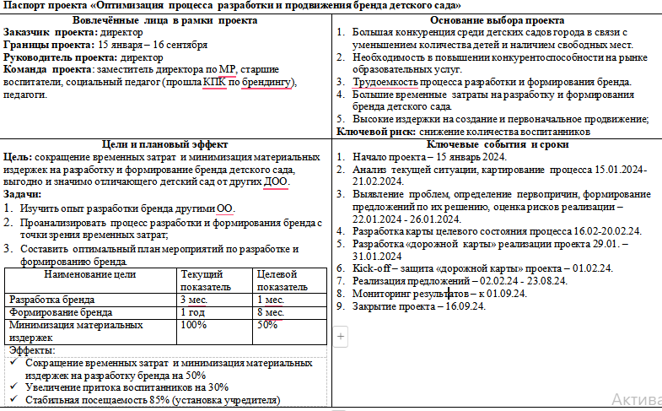

Slide 10
Основание выбора проекта:
1.Большая конкуренция среди детских садов города в связи с уменьшением количества детей и наличием свободных мест.
2.Необходимость в повышении конкурентоспособности на рынке образовательных услуг.
3.Трудоемкость процесса разработки и формирования бренда.
4.Большие временные затраты на разработку и формирование бренда детского сада.
5.Высокие издержки на создание и внедрение;
Ключевой риск: снижение количества воспитанников

Slide 11
Цели и плановый эффект:
Цель: сокращение временных затрат и минимизация материальных издержек на разработку и формирование бренда детского сада, выгодно и значимо отличающего детский сад от других ДОО.
Задачи:
1.Изучить опыт разработки бренда другими ОО.
2.Проанализировать процесс разработки и формирования бренда с точки зрения временных затрат;
3.Составить оптимальный план мероприятий по разработке и формированию бренда.

Slide 12

Цели и плановый эффект:

Slide 13
Ключевые события и сроки:
1.Начало проекта – 15 января 2024.
2.Анализ текущей ситуации, картирование процесса 15.01.2024-21.02.2024.
3.Выявление проблем, определение первопричин, формирование предложений по их решению, оценка рисков реализации – 22.01.2024 - 26.01.2024.
4.Разработка карты целевого состояния процесса 16.02-20.02.24.
5.Разработка «дорожной карты» реализации проекта 29.01. – 31.01.2024
6.Kick-off – защита «дорожной карты» проекта – 01.02.24.
7.Реализация предложений – 02.02.24 - 23.08.24.
8.Мониторинг результатов – к 01.09.24.
9. Закрытие проекта – 16.09.24.

Slide 14
Эффекты:
Сокращение временных затрат и минимизация материальных издержек на разработку бренда на 50%
Увеличение притока воспитанников на 30%
Стабильная посещаемость 85% (установка учредителя)

Slide 15

ПЛАН МЕРОПРИЯТИЙ
Проблема
Задачи
1. Отсутствие опыта по созданию бренда
1. Изучение процесса создания и развития бренда.

Slide 16
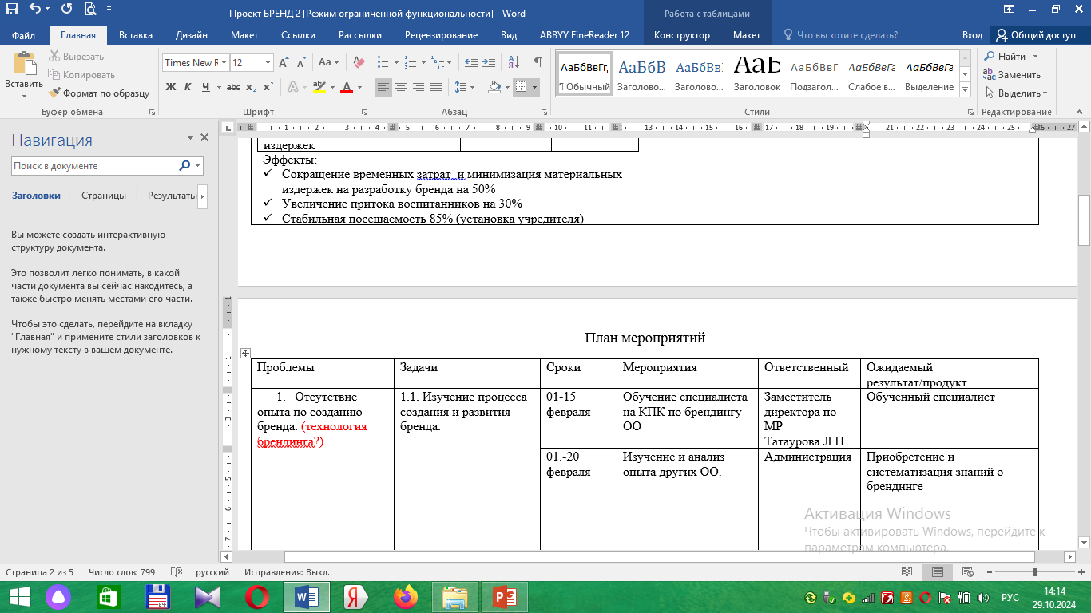
План мероприятий:

Slide 17

ПЛАН МЕРОПРИЯТИЙ
Проблема
Задачи
2. Высокие временные затраты на создание бренда.
2.1. Составить план действий по разработке и формированию бренда с чётким распределением обязанностей
2.2. Реализовать мероприятия по внедрению бренда

Slide 18
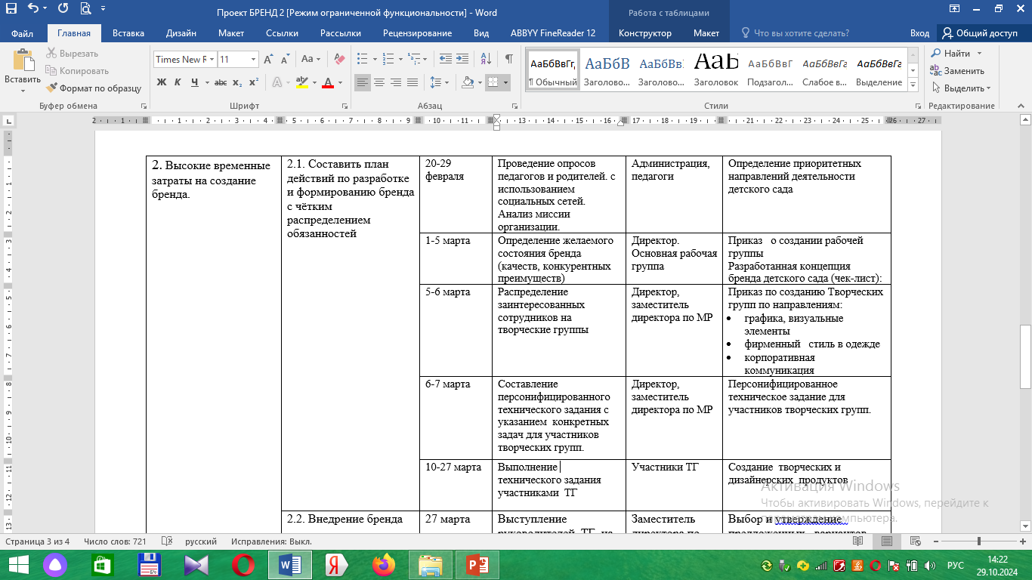
План мероприятий:

Slide 19
Чек-лист по разработке концепции бренда:
1. Обсуждение с помощью электронного голосования
идея бренда
название
слоган;
герой, ставший лицом детского сада;
логотип, эмблема;
фирменный стиль – цвета.

Slide 20
Чек-лист по разработке концепции бренда:
2. Распределение на творческие группы и выполнение ими технического задания
1 группа - создание графических визуальных элементов:
- оформление сайта,
- оформление странички официальной группы Вк,
- бланки грамот, благодарственных писем,
- оформление информационных стендов, вывесок,

Slide 21
Чек-лист по разработке концепции бренда:
2 группа - разработка фирменного стиля в одежде для детей и взрослых:
- одежда для официальных мероприятий
- одежда для спортивных мероприятий
- одежда для творческих выступлений

Slide 22
Чек-лист по разработке концепции бренда:
3 группа - корпоративная коммуникация:
- общесадовские события;
- мероприятия для работников;
- мероприятия для детей.

Slide 23
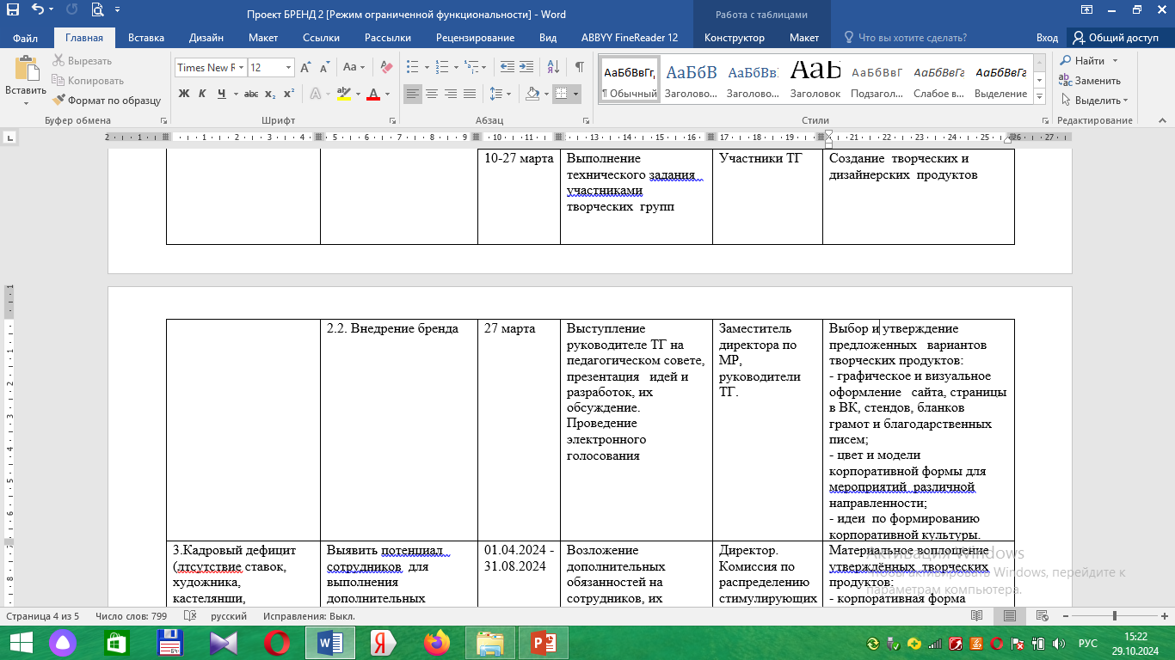
Внедрение бренда:

Slide 24

ПЛАН МЕРОПРИЯТИЙ
Проблема
Задачи
3. Кадровый дефицит (отсутствие ставок, художника, кастелянши, системного администратора).
3.1.Выявить потенциал сотрудников для выполнения дополнительных обязанностей.
3.2.Продумать систему поощрения.

Slide 25
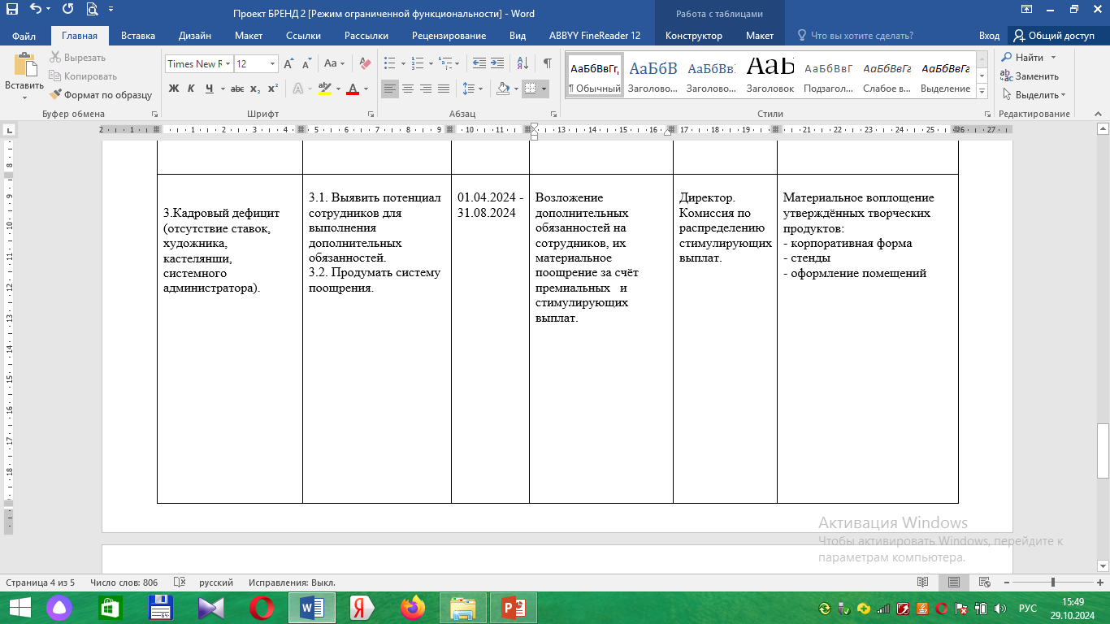

Slide 26

ПЛАН МЕРОПРИЯТИЙ
Проблема
Задачи
4. Высокие материальные издержки на создание и первоначальное продвижение (отсутствие статей в бюджете на создание и продвижение бренда)
4.1. Привлечь дополнительные источники финансирования

Slide 27
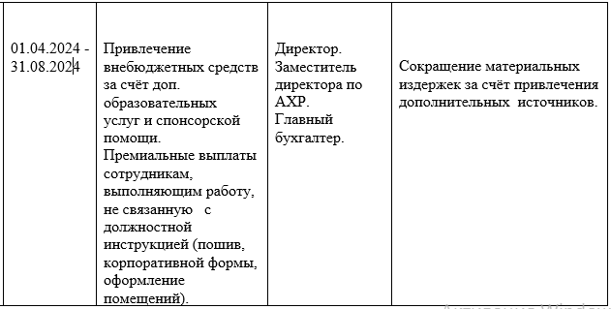

Slide 28
Основная идея бренда
заключается в построении обогащенной образовательной среды, посредством внедрения в педагогический процесс социо-игровой технологии и технологии «Диалог», и как следствие – повышения качества образовательной деятельности и создание положительного имиджа.

Slide 29
Направления нашей деятельности:
Игровое общение ребенка и взрослого
Возрождение семейных традиций
Совместные открытия
Воспитание осознанного отношения к природе, родному городу, краю
Коррекция и развитие
Техническое творчество, возрождение рабочих и инженерных династий, ранняя профориентация
Развитие движений и пластики

Slide 30
Ожидаемый результат работы:
повышение качества образовательного процесса, мотивации всех участников образовательных отношений к выстраиванию единой траектории развития ребенка,
повышение профессиональной компетентности педагогов в области СИТ и технологии «Диалог»,
создание положительного имиджа и повышение престижа образовательного учреждения.

Slide 31
Нейм бренда
Новая
СКАЗКА

Slide 32
Логотип

Slide 33
СЛОГАН
(короткая фраза, выражающая и расширяющая суть бренда)
«ВОСПИТАНИЕ ЧУДОМ»

Slide 34
ДЕСКРИПТОР
(про сужение смыслов, отражает деятельность бренда)
Тот, кто не разучился верить в СКАЗКУ,
способен притягивать к себе чудеса.
Олег Рой

Slide 35
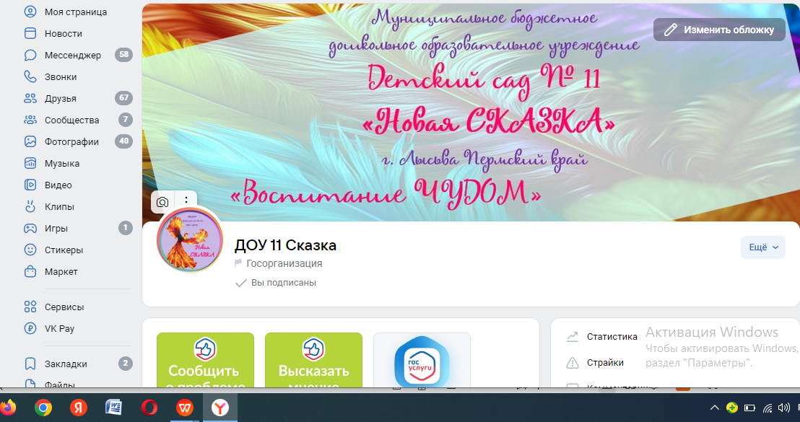

Slide 36
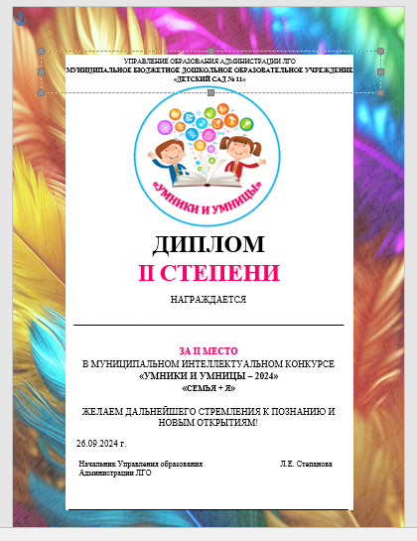
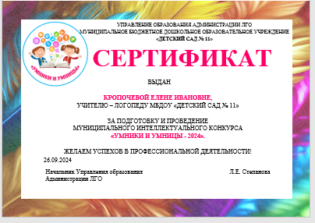

Slide 37
Корпоративная коммуникация
Сказки из бабушкиного сундучка
Творческий фестиваль «Новая сказка»
Дни открытых дверей «Новые друзья новой сказки» (взаимодействие с родителями и социальными партнёрами)
Конкурс «Наша группа – наши традиции»
Тайм-брендинг – мини-совещания по продвижению и совершенствованию бренда

Slide 38
АЙДЕНТИКА
(фирменный стиль: логотип, цвета, шрифты, мерч)
Мерч - это одежда, аксессуары, сувениры и любые другие функциональные или просто красивые вещи с символикой бренда.
Цвет фуксии: уверенность, яркость, креативность.

Slide 39
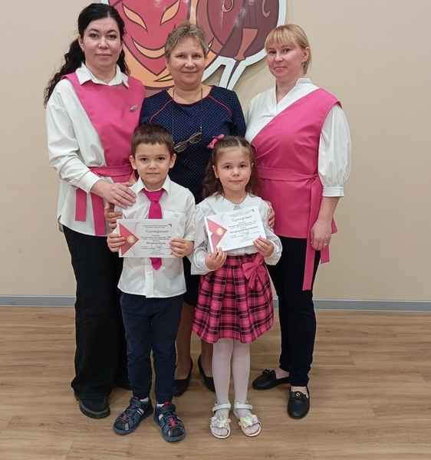
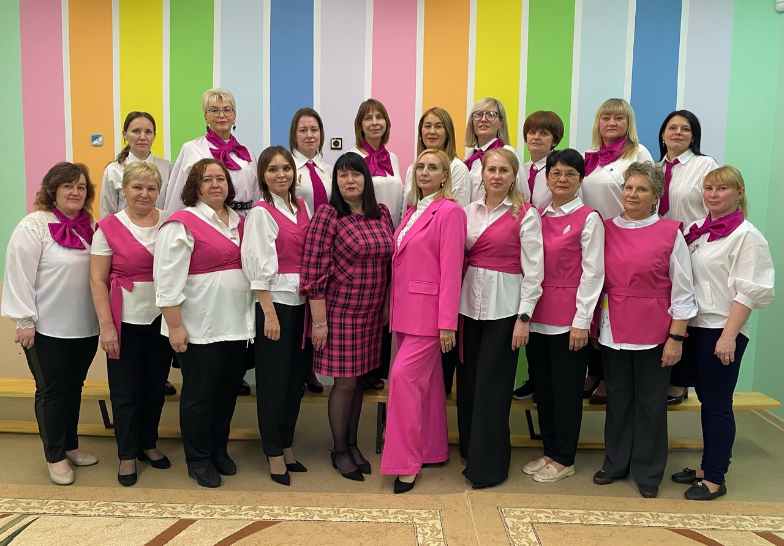

Slide 40
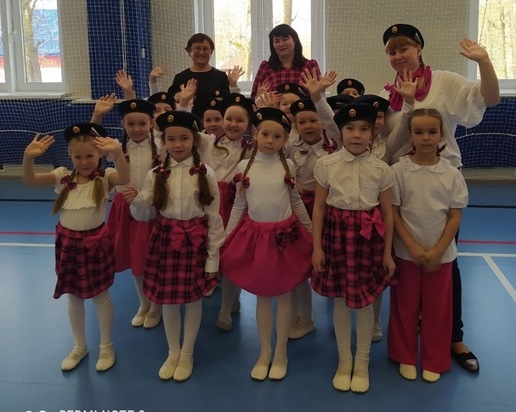
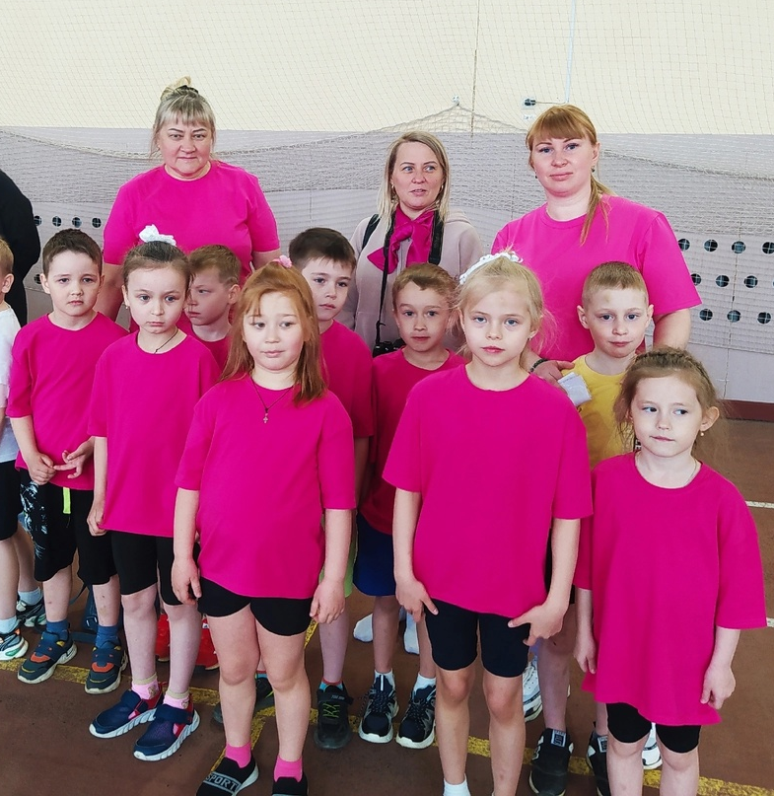

Slide 41
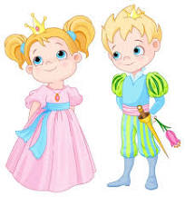

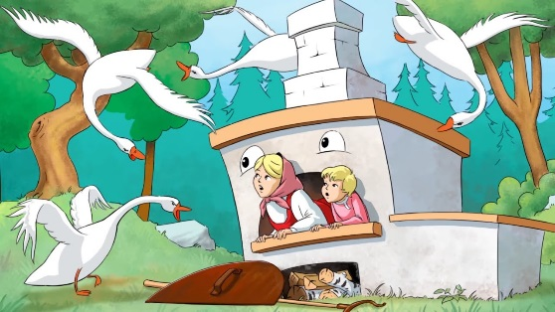


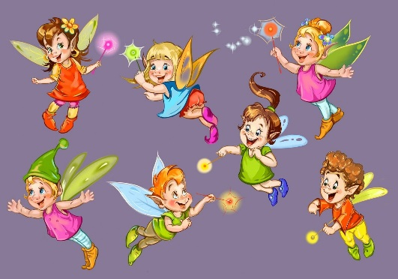
НАЗВАНИЯ ГРУПП
(современные литературные, волшебные сказки)

Slide 42
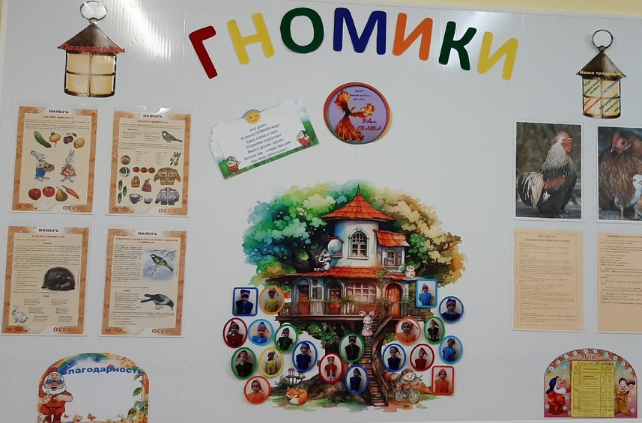

Slide 43
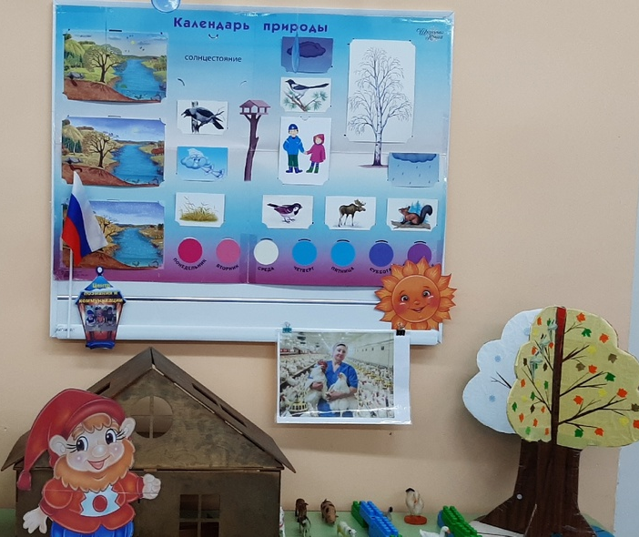
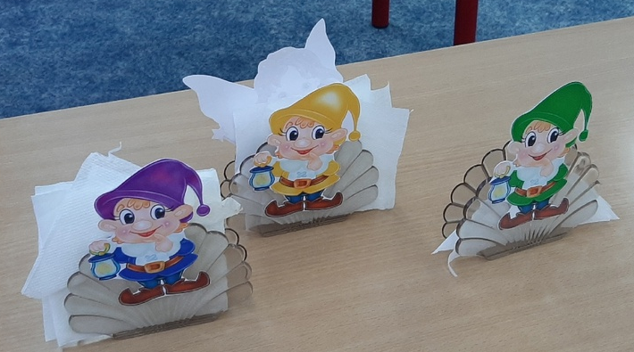
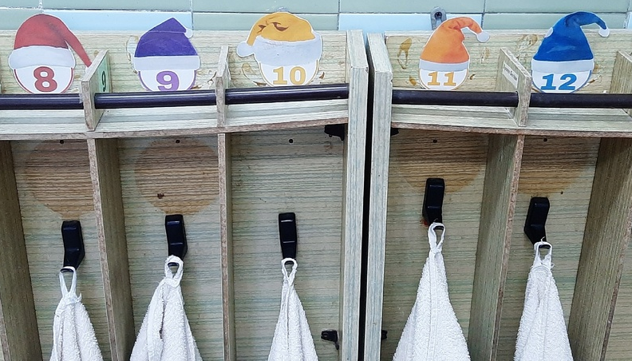

Slide 44
РЕЗУЛЬТАТЫ РЕАЛИЗАЦИИ ПРОЕКТА;
Принято решение о закрытии проекта 16.09.2024 г.
Цель достигнута:
сокращение временных затрат
на разработку бренда - 1 месяц вместо 3 месяцев
на формирование бренда – 8 месяцев вместо 12 месяцев;
минимизация материальных издержек на 40%

Slide 45
А ЧТО ДАЛЬШЕ?
Развитие
и
совершенствование

